Slide 1
Здоровье – это вершина,
на которую каждый должен подняться сам

Slide 2
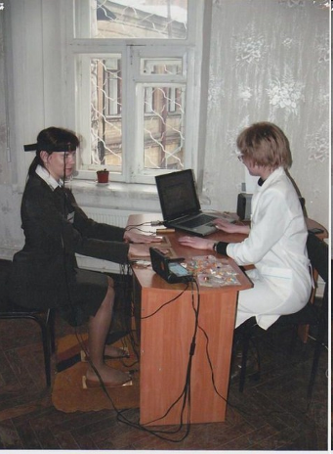
Быть здоровым – значит жить в радости
Знание своего тела
Гигиена тела
Гигиена полости рта
Гигиена питания
Гигиена труда и отдыха
Профилактика инфекционных заболеваний
Вредные привычки
Питание и здоровье

Slide 3
Что такое здоровье?
Здоровье – это состояние полного физического, психического и социального благополучия.
Физическое здоровье – это состояние органов и систем органов, жизненных функций организма.
Психическое здоровье – состояние психики, характеризующееся общим душевным равновесием.
Социальное здоровье – это система мотивов и ценностей, регулирующих поведение.

Slide 4
Про здоровье люди думали и в древности, ведь пословицы- это народная мудрость.
Солнце, воздух и вода – наши лучшие друзья;
Здоровье, физкультура и труд рядом идут;
Посеешь привычку – пожнешь характер; посеешь характер – пожнешь судьбу;
В здоровом теле - здоровый дух;
Голову держи в холоде, а ноги в тепле;
Заболел живот, держи закрытым рот;
Быстрого и ловкого болезнь не догонит;
Землю сушит зной, человека болезни;
К слабому и болезнь пристает;
Поработал - отдохни;
Любящий чистоту – будет здоровым.
Нет на свете прекраснее одёжи,
Чем бронза мускулов и свежесть кожи.

Slide 5
Здоровый образ жизни – это:
1) мировоззрение человека, которое складывается из знаний о здоровье;
2) индивидуальная система поведения человека, направленная на сохранение и укрепление здоровья;
3) система жизнедеятельности человека, в которой главным составляющим является отказ от курения, алкоголя и диетическое питание.

Slide 6
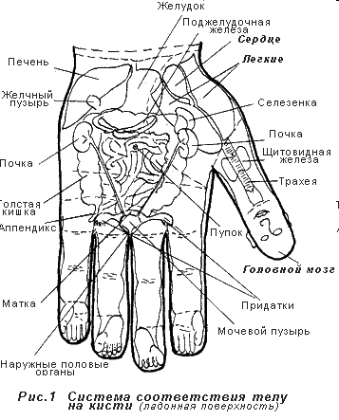
Знание своего тела - знание своих пяти пальцев
Каждый палец -
это живое существо.

Slide 7
На ногтевых пластинах человека отражается состояние внутренних органов.
- Продольные коричневые полоски говорят о повышенном
содержании железа в организме, а также о гормональных
нарушениях.
- Синеватый и фиолетовый цвет ногтей сигнализирует о
неполадках в работе сердца, сердечной недостаточности.
- При заболеваниях щитовидной железы ногти бывают
белесыми.
- Если ногти желтеют, то это грибковые заболевания или
гепатит. Или же вы много курите и плохо моете руки.
- Белые точечки или полоски могут быть связаны с
нарушениями в работе пищеварительной системы.

Slide 8
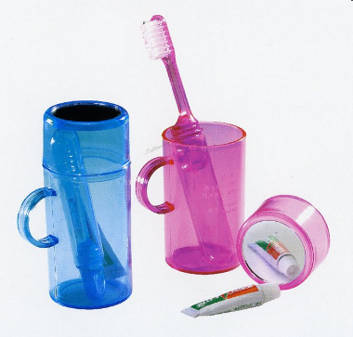
Гигиена тела
  - это гармоничное
  взаимодействие,
  сохранение и
  совершенствование
  всех систем
  нашего
  организма.

Slide 9
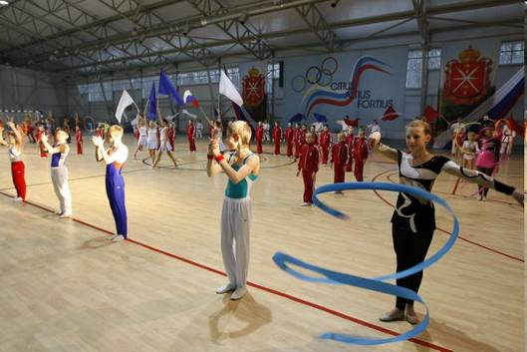
«Чем больше созидательных сил ты тратишь, тем больше сил тебе прибудет».
Спортивные
секции и клубы для
совершенствования
своего тела.
Занятия йогой,
спортивной или
тяжелой атлетикой.

Slide 10
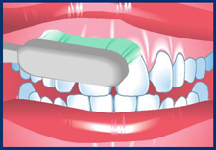
Гигиена полости рта
Средства гигиены:
зубные щетки;
зубные пасты;
жидкие средства гигиены полости рта;
флосы;
зубочистки;
жевательные резинки;
ирригаторы, ёршики;

Slide 11
Гимнастика для глаз
Повторить!

Slide 12
Гигиена питания изучает проблемы полноценной пищи и рационального питания здорового человека.
Следует остерегаться желудочно-кишечных расстройств и
заболеваний.
Нельзя грызть ногти, принимать пищу грязными руками, нельзя пить грязную
воду, употреблять в пищу недоброкачественные и необработанные продукты.
Чтобы защитить себя от этих болезней, необходимо:
- предохранять пищу и воду от насекомых, содержать дом в чистоте;
- мыть любые фрукты;
- не хранить долго продукты перед приготовлением;
- стерилизовать кухонные предметы, лучше в кипяченой воде;
- следить за своевременным удалением отходов и отбросов.
При рвоте не следует употреблять тяжелую пищу.
Употребляйте питье маленькими порциями, через равные промежутки времени.
Не солите пищу слишком обильно.

Slide 13
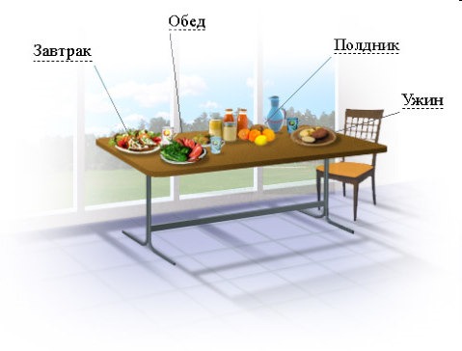
диетология изучает питание больных и разрабатывает принципы лечебного питания
разработка
рационального питания
санитарный контроль
профилактика
пищевых отравлений

Slide 14

Пять суперблюд, защищающих сердце
1.Шпинат
2.Брокколи
3.Молоко нежирное
4.Горбуша
5.Творог

Slide 15
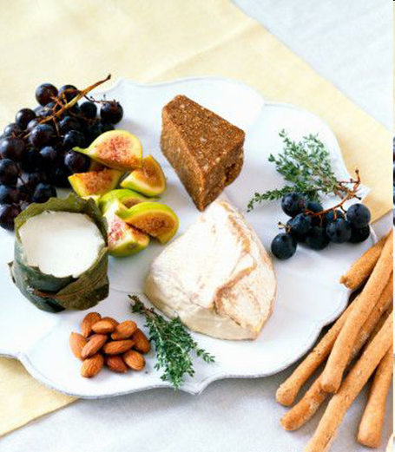
Пять суперблюд, защищающих пищеварительный тракт
1.Пшеничная каша
2.Семечки подсолнечные
3.Цельнозерновой пшеничный хлеб
4.Шпинат
5.Картофель печеный

Slide 16
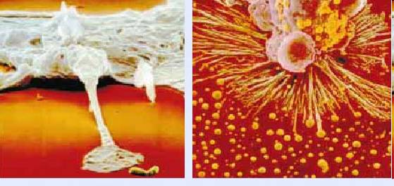
Пять суперблюд, защищающих иммунную систему
1.Семечки
2.Шпинат
3.Фасоль
4.Молоко
5.Свекла листовая

Slide 17
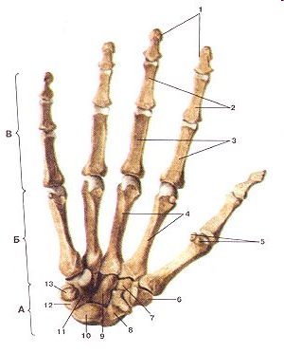
Пять суперблюд, защищающих кости
1.Молоко
2.Творог
3.Йогурт
4.Апельсиновый сок
5.Сельдь

Slide 18
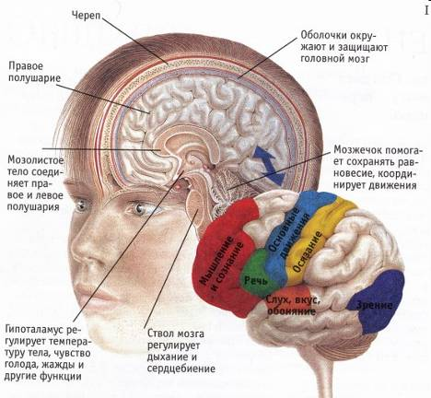
Пять суперблюд, защищающих мозг
1.Шпинат
2.Тыква
3.Фасоль
4.Банан
5.Апельсиновый сок

Slide 19
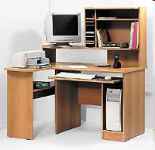
Гигиена труда и отдыха
Прекрасное средство
повышения работоспособности
и профилактики утомления –
активный отдых и физические
упражнения.
Максимальный уровень
двигательной активности у
школьников наблюдается в
интервале 8-12 часов.

Slide 20
Комплекс упражнений физкультурных минуток (ФМ)
ФМ для улучшения мозгового кровообращения
И. п.— сидя на стуле, 1-2 - отвести голову назад и плавно наклонить
назад, 3-4 - голову наклонить вперед, плечи не поднимать. Повторить 4-6 раз.
ФМ для снятия утомления с плечевого пояса и рук
И. п.- стоя или сидя, кисти тыльной стороной на поясе,
1-2 - свести локти вперед, голову наклонить вперед,
3-4 - локти назад, прогнуться.
Повторить 6-8 раз, затем руки вниз и потрясти расслабленно.
ФМ для снятия утомления с туловища
И.п.- стойка ноги врозь, 1-2 - наклон вперед, правая рука скользит
вдоль ноги вниз, левая, сгибаясь, вдоль тела вверх,
3-4 – и.п., 5-8 - то же в другую сторону.
Повторить 6-8 раз.

Slide 21
Профилактика инфекционных заболеваний
Улучшение экологической ситуации;
Повышение иммунитета;
Натуральные продукты питания и правильный рацион;
Хорошее медобслуживание и вакцинация;
Закаливание и занятия спортом;
Отказ от вредных привычек;
Качественные лекарства;
Высокий уровень жизни людей;
Снижение нагрузки на детей, стрессы;
Приём витаминов.

Slide 22

Вредные привычки — распространённые действия, которые люди повторяют вновь и вновь, несмотря на то, что они не полезны или даже вредны.
К вредным привычкам относят следующие действия:
Курение
Алкоголизм
Наркомания
Ковыряние в носу
Грызть ногти
Грызть карандаш или ручку
Цыкать зубом
Сплевывать на пол
Ковыряние в ушах
Компьютерная зависимость
Шопоголизм

Slide 23

Вредные привычки

Slide 24
Притча о табаке
Очень давно, когда табак только что был завезен в Армению из дальних
стран, у подножия Арарата жил один мудрый старец. Он невзлюбил это
одурманивающее растение и убеждал людей не пользоваться им.
Однажды он увидел, что вокруг купцов, разложивших товар, собралась толпа. Купцы кричали: «Божественный лист! Средство от всех болезней!»
Подошел старец и сказал: «Этот «Божий лист» приносит людям и другую пользу:
к курящему в дом не войдет вор, его не укусит собака, он никогда не состарится».
Купцы с радостью смотрели на него. «Ты прав, о мудрый старец!» – сказали они.
– Но откуда ты знаешь о чудесных свойствах «Божественного листа»?
Мудрец пояснил: «Вор не войдет в дом курящему потому, что тот всю ночь
будет кашлять, а вор не любит входить в дом бодрствующего человека.
Через несколько лет курения человек ослабнет и будет ходить с палкой! И его
станут бояться собаки. Наконец, он не состарится, ибо умрет в молодости…
Отошли крестьяне от купцов и задумались…

Slide 25
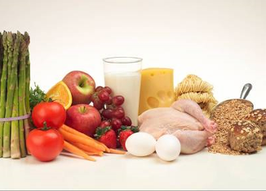
Питание и здоровье
Здоровье школьников можно укрепить, не только грамотно дозируя
учебные нагрузки, подключив занятия спортом, но и с помощью правильно
организованного питания в школьной столовой.
Болезни органов пищеварения в структуре общей заболеваемости детей стоят на втором месте (после заболеваний органов дыхания).
Школьное меню должно соответствовать потребностям детского организма и по составу (баланс белков, жиров, углеводов, витаминов и микроэлементов), и по энергетической насыщенности.

Slide 26
Помните!
Девять десятых нашего счастья зависит от здоровья.
Берегите здоровье!
Спасибо за внимание!

